Slide 1

Please make sure your phone is in the box before the bell rings.
Warm Up
Answer in Spanish:
¿Cómo estas?

Slide 2
El Alfabeto
A
B
C
CH
D
E
F
G
H
I
J
K
L
LL
M
N
Ñ
O
P
Q
R
RR
S
T
U
V
W
X
Y
Z

Slide 3

Greetings
¡Buenos Días! = Good morning!
¡Hola! = Hello! or Hi!
¡Bienvenidos! = Welcome!
¡Buenas Tardes! = Good afternoon! or Good evening!
¡Buenas Noches! = Good evening! or Good night!
Mucho gusto = Nice to meet you.
Encantado(a) = Charmed
Igualmente = Equally
¡Qué tal! = What’s up!
¿Qué pasa? =
¿Y tú / y Ud.? = And you? ¡OJO!
SEÑOR, SEÑORA y SEÑORITA: MR., MRS., MS.
Sr. Sra. Srta.

Slide 4
Goodbyes
¡Adiós! = Goodbye!
¡Buenas tardes! /¡Buenas noches! = Good night!
¡Hasta luego! = See you later!
¡Nos vemos (pronto)! = We´ll see each other soon!
¡Hasta mañana! = See you tomorrow!
¡Hasta pronto! = See you soon!
¡Hasta la vista! = See you!
¡Chao! = Goodbye!

Slide 5
#1
¿Cómo te llamas?
-Me llamo _____
- Soy _____
4 Basic Questions

Slide 6
2. ¿Cómo estás?
(Ko-mo eh-stas)
(How are you?)
-Estoy _______ (Eh-stoy)
(I am ____) ex) Estoy bien
I am good
4 Basic Questions

Slide 7
¿Cómo estás?
Fantastico(a) Excelente
Muy bien Fabuloso(a)
Bien
Regular Normal
Así Así Más o Menos
Mal Horrible
Terrible Fatal

Slide 8


¿Cómo estás?
Estoy cansado(a)
Tengo hambre

Slide 9
3. ¿De dónde eres?
(Where are you from?)
-Soy de _______
(I am from _____)
4 Basic Questions

Slide 10
Los Números 1-10
0 - cero
1 - uno
2 - dos
3 - tres
4 - cuatro
5 - cinco
6 - seis
7 - siete
8 - ocho
9 - nueve
10 - diez

Slide 11
Los Números 11-20
16 - diez y seis
(dieciséis)
17 - diez y siete
(diecisiete)
18 - diez y ocho
(dieciocho)
19 - diez y nueve
(diecinueve)
20 - veinte
11 - once
12 - doce
13 - trece
14 - catorce
15 - quince
**The #s 16-19 do a smooshing together of the 3 words. The z→c & the y→i. You could write the number either way you want, though.**

Slide 12

Rojo(a)

Slide 13
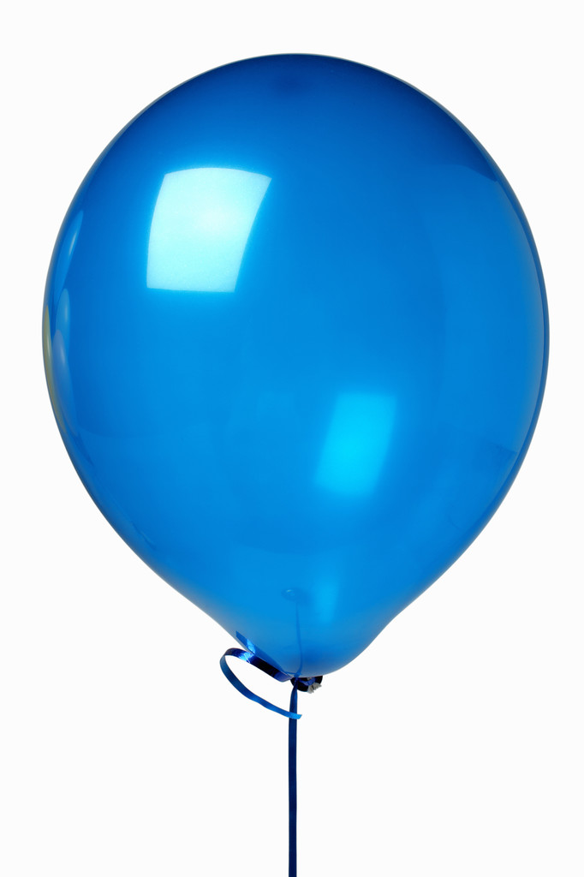
Azul

Slide 14

Amarillo(a)

Slide 15
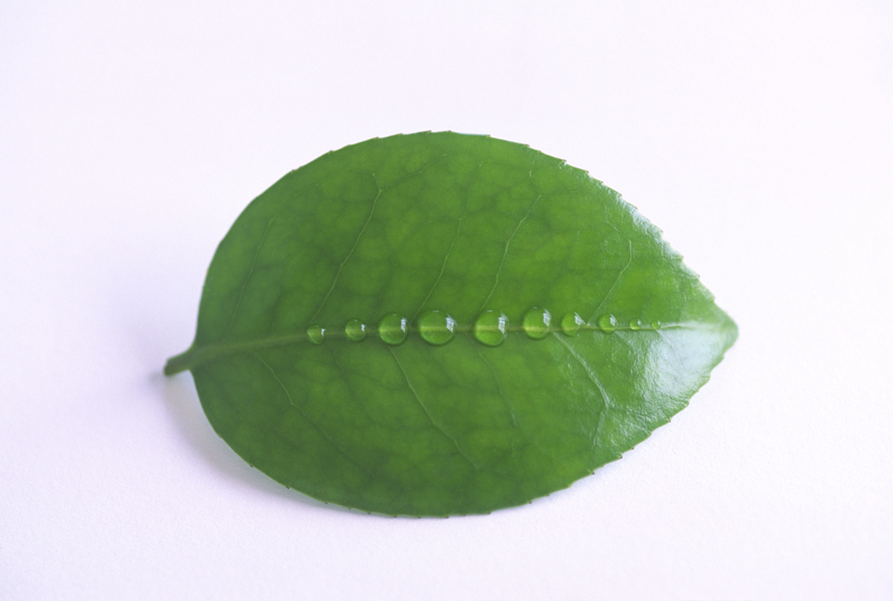
Verde

Slide 16

Morado(a) / Púrpura / Violeta

Slide 17

Marrón / Café

Slide 18
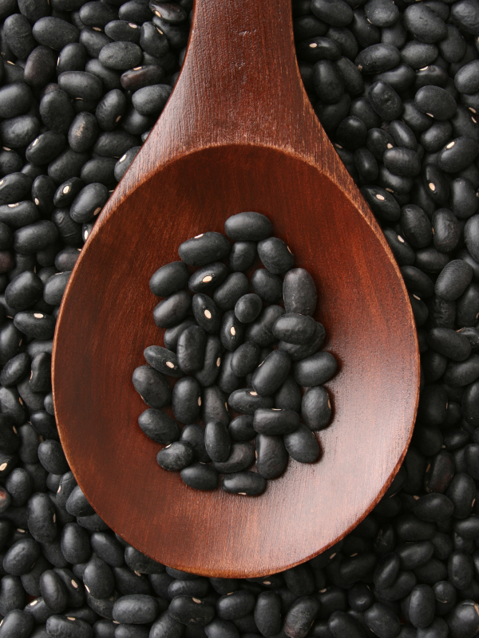
Negro(a)

Slide 19
Blanco(a)

Slide 20

Rosa / Rosado(a)

Slide 21
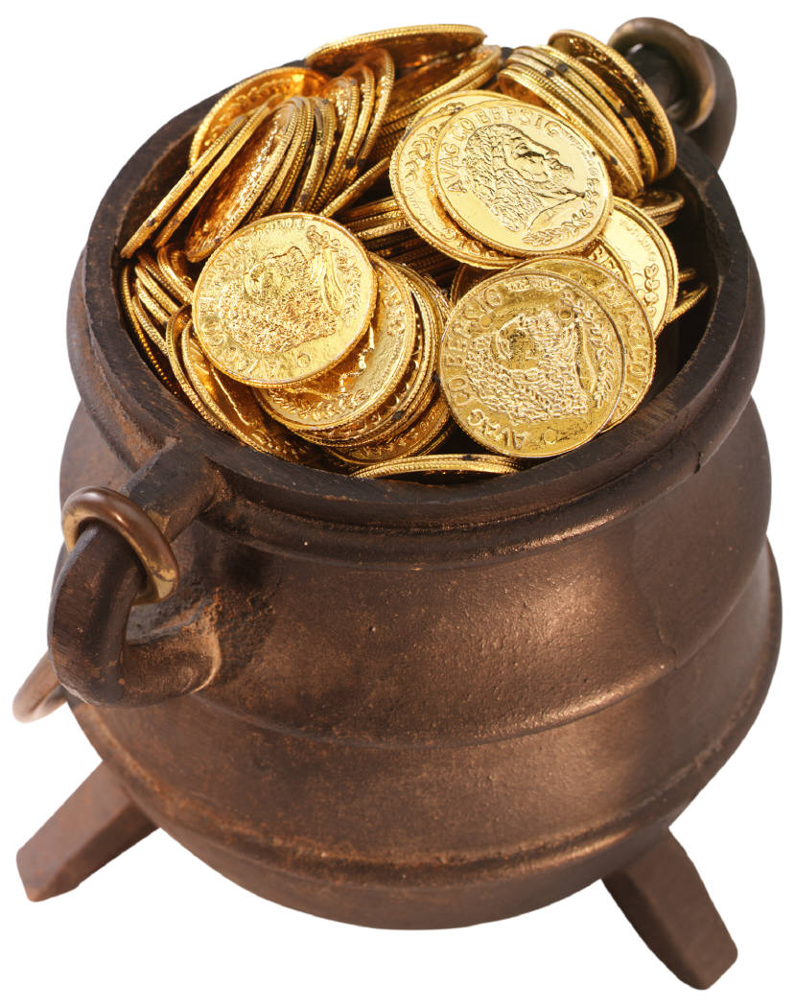

Dorado(a)

Slide 22
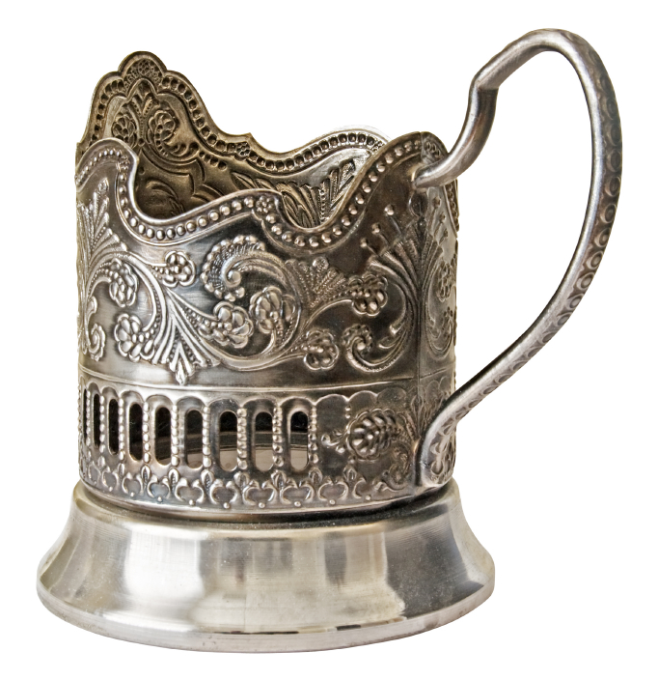
Plateado(a)

Slide 23
Gris

Slide 24

Anaranjado(a) / Naranja

